Slide 1
פרק 10
עץ בינרי
© המרכז להוראת המדעים האוניברסיטה העברית בירושלים

Slide 2
מה בשיעור
עץ כללי
מושגים
עץ בינרי
חוליה בינרית
עץ חוליות בינרי
עץ חוליות בינרי כמבנה רקורסיבי
פעולות על עצי חוליות בינריים
עץ-חיפוש-בינרי
© המרכז להוראת המדעים האוניברסיטה העברית בירושלים

Slide 3

עץ
אנו רוצים לשמור מידע על בני משפחה כולל קשרי המשפחה:
ננסה לשמור את בני משפחת אברהם אבינו במערך:
אומנם יש ייצוג לבני המשפחה, אך לא ניתן לדעת מה הם קשרי המשפחה.
© המרכז להוראת המדעים האוניברסיטה העברית בירושלים

Slide 4
דוגמה לעץ-משפחה
ניתן לתאר את קשרי המשפחה באמצעות אילן יוחסין:
אברהם
יצחק
ישמעאל
......
עוד 6 בנים
עשו
יעקב
קדמה
......
עוד 9 בנים
קדר
נביות
דינה
בנימין
......
עוד 9 בנים
ראובן
© המרכז להוראת המדעים האוניברסיטה העברית בירושלים

Slide 5
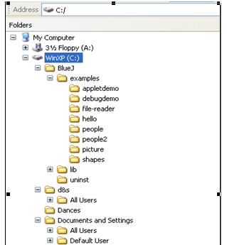
דוגמה נוספת לעץ - מערכת קבצים
© המרכז להוראת המדעים האוניברסיטה העברית בירושלים

Slide 6
עצים: מושגים
שורש העץ
צומת
ילד
הורה
אח
צאצא
הורה קדמון
תת-עץ
עלה
עץ-עלה
A
B
C
D
E
F
G
H
I
J
K
L
M
N
O
P
© המרכז להוראת המדעים האוניברסיטה העברית בירושלים

Slide 7
מגבלות המגדירות מבנה של עץ
קיים צומת אחד בדיוק ללא הורה; צומת זה קרוי שורש העץ.
לכל צומת שאינו השורש יש הורה יחיד.
כל צומת הוא צאצא של השורש.
© המרכז להוראת המדעים האוניברסיטה העברית בירושלים

Slide 8
עץ בינרי (Binary Tree)
עץ שבו לכל צומת יש לכל היותר שני ילדים נקרא עץ בינרי (Binary Tree)
הילדים נקראים ילד שמאלי וילד ימני.
הילד השמאלי הוא שורש של תת עץ שמאלי.
הילד הימני הוא שורש של תת עץ ימני.
© המרכז להוראת המדעים האוניברסיטה העברית בירושלים

Slide 9
דוגמאות לעצים בינריים
ג.
ב.
א.
ה.
ד.
© המרכז להוראת המדעים האוניברסיטה העברית בירושלים

Slide 10
דוגמאות לעצמים שאינם עצים בינריים
עץ, אך לא בינרי
לא עץ
© המרכז להוראת המדעים האוניברסיטה העברית בירושלים

Slide 11
חוליה בינרית BinNode<T>
לחוליה זו 3 תכונות:
value : הערך
left : הילד השמאלי
right : הילד הימני
לכל אחת מהתכונות קיימות פעולות set ו-get.
© המרכז להוראת המדעים האוניברסיטה העברית בירושלים

Slide 12
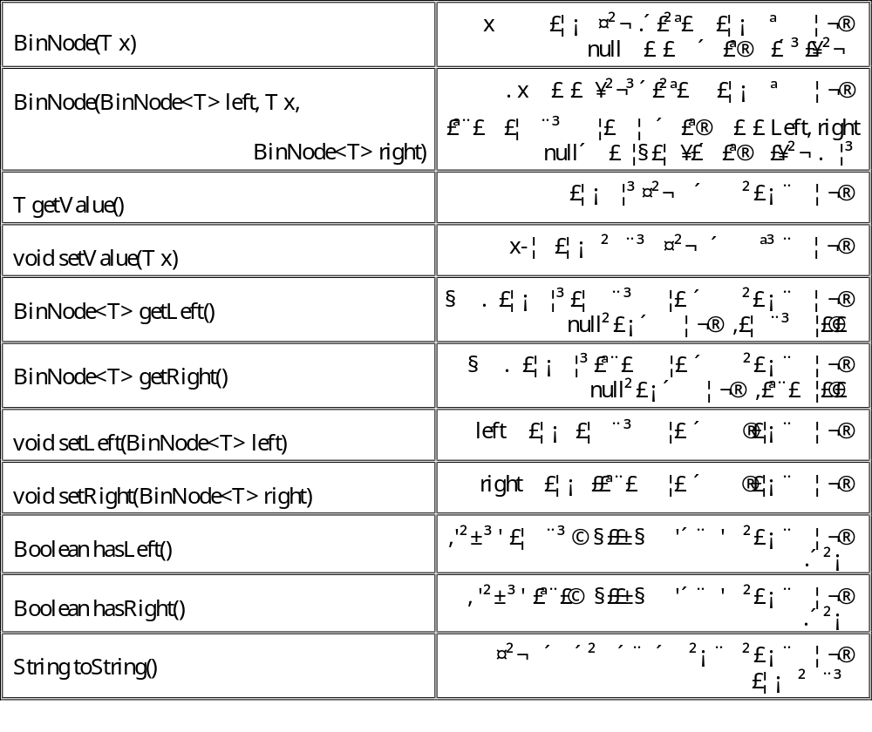
ממשק החוליה בינרית
© המרכז להוראת המדעים האוניברסיטה העברית בירושלים

Slide 13
שאלה
? ממשו את המחלקה BinNode<T>
© המרכז להוראת המדעים האוניברסיטה העברית בירושלים

Slide 14
עץ חוליות בינרי
באמצעות החוליה הבינרית ניתן לבנות עץ חוליות בינרי:
8
3-
null
20
null
8
null
null
4
null
15
null
null
7
null
© המרכז להוראת המדעים האוניברסיטה העברית בירושלים

Slide 15
בניית עץ חוליות בינרי
BinNode<Integer> bt1 = new BinNode<Integer>(3);
bt1.setLeft (new BinNode<Integer>(5));
bt1.setRight (new BinNode<Integer>(7));
bt1
BinNode<Integer>
left
value
right
null
3
null
BinNode<Integer>
BinNode<Integer>
left
value
right
left
value
right
null
5
null
null
7
null
© המרכז להוראת המדעים האוניברסיטה העברית בירושלים

Slide 16
שאלה
עץ עלה הוא העץ הקטן ביותר שיכול להתקיים.
פעמים רבות ניעזר בבדיקה האם עץ מסוים הוא עץ עלה.
? כתבו קטע קוד הבודק האם חוליה בינרית נתונה היא עץ עלה.
© המרכז להוראת המדעים האוניברסיטה העברית בירושלים

Slide 17
תנועה על עץ חוליות בינרי ושינויו
int a = bt1.getLeft().getValue();
bt1.getLeft().setValue(7);
bt1
BinNode<Integer>
right
a
value
left
5
null
3
null
BinNode<Integer>
BinNode<Integer>
value
left
right
left
right
value
null
7
null
7
null
5
null
© המרכז להוראת המדעים האוניברסיטה העברית בירושלים

Slide 18
תנועה על עץ חוליות בינרי ושינויו
BinNode<Integer> temp = bt1.getLeft();
bt1.setLeft (bt1.getRight());
bt1.setRight (temp);
bt1
BinNode<Integer>
left
value
right
null
3
null
temp
BinNode<Integer>
BinNode<Integer>
left
value
right
left
value
right
null
5
null
null
7
null
© המרכז להוראת המדעים האוניברסיטה העברית בירושלים

Slide 19
הכנסה
הכנסה בקצה העץ:
BinNode<Integer> node = new BinNode<Integer>(15);
BinNode<Integer> pos = bt1.getRight();
pos.setLeft (node);
bt1
BinNode<Integer>
pos
left
value
right
3
null
BinNode<Integer>
BinNode<Integer>
left
value
right
left
right
value
null
5
null
null
7
null
node
BinNode<Integer>
left
value
right
© המרכז להוראת המדעים האוניברסיטה העברית בירושלים
null
15
null

Slide 20
הוצאה
bt1
הוצאת עץ עלה?
הוצאת תת עץ במלואו?
הוצאת צומת בודד?
BinNode<Integer>
left
value
right
3
null
BinNode<Integer>
BinNode<Integer>
למשל כיצד מוציאים את הצומת הזה?
left
left
value
right
left
value
right
null
5
null
null
7
null
BinNode<Integer>
BinNode<Integer>
left
value
right
left
right
value
null
15
null
null
7
null
© המרכז להוראת המדעים האוניברסיטה העברית בירושלים

Slide 21
אי שמירה על מבנה העץ
bt1
קל מאוד להרוס את מבנה העץ
ציירו את המבנה המתקבל לאחר
ביצוע השורה:
bt1.setLeft (bt1.getRight());
ולאחר ביצוע השורה:
bt1.setLeft (bt1);
BinNode<Integer>
left
value
right
3
null
BinNode<Integer>
BinNode<Integer>
left
value
right
left
value
left
right
null
5
null
null
7
null
BinNode<Integer>
BinNode<Integer>
left
value
right
left
right
value
null
15
null
null
7
null
© המרכז להוראת המדעים האוניברסיטה העברית בירושלים

Slide 22
עץ חוליות בינרי – מבנה רקורסיבי
עץ חוליות בינרי הוא:
• חוליה בינרית יחידה
או
• חוליה בינרית שבה לכל היותר שתי הפניות לעצי חוליות בינריים הזרים זה לזה (אין להם חוליות משותפות)
© המרכז להוראת המדעים האוניברסיטה העברית בירושלים

Slide 23
פעולות על עצי חוליות בינריים
פעולות חיצוניות המקבלות כפרמטר את ההפניה לשורש העץ.
ההנחה: הפרמטר אינו null.
© המרכז להוראת המדעים האוניברסיטה העברית בירושלים

Slide 24
מספר הצמתים בעץ
public static int numNodes (BinNode<Integer> bt)
{
if (bt == null)
return 0;
return numNodes(bt.getLeft()) + numNodes(bt.getRight()) + 1;
}
כיוון שהפעולה רקורסיבית, ההפניה יכולה להיות null בשלב כלשהו ברקורסיה
סופרים את הצמתים בתת עץ השמאלי
סופרים את הצמתים בתת עץ הימני
מוסיפים 1 עבור השורש שגם הוא צומת
© המרכז להוראת המדעים האוניברסיטה העברית בירושלים

Slide 25
שאלה
האם ייתכן כי הפעולה numNodes(…) תחזיר 0?
© המרכז להוראת המדעים האוניברסיטה העברית בירושלים

Slide 26
הדפסת ערכי העץ
public static void printNodes (BinNode<Integer> bt)
{
if (bt != null)
{
System.out.print (bt.getValue() + " ");
printNodes (bt.getLeft());
printNodes (bt.getRight());
}
}
© המרכז להוראת המדעים האוניברסיטה העברית בירושלים

Slide 27
שאלה
נתון העץ:
15
24
6
45
35
10
בצעו מעקב אחר זימון הפעולה printNodes (…) על העץ הנתון
© המרכז להוראת המדעים האוניברסיטה העברית בירושלים

Slide 28
מעברים על עץ בינרי
ניתן לסרוק את העץ באופנים שונים.
דוגמאות לצורך בסריקה:
1. לבדוק האם איבר נמצא בעץ.
2. להדפיס את עץ המשפחה: קודם את הילד, אח"כ הוריו, אח"כ הסבים והסבתות וכו'.
באיזו מהדוגמאות יש חשיבות לסדר הביקור בצמתים, ובאיזו אין?
באיזו מהדוגמאות הסריקה אינה עוצרת עד שכל העץ נסרק?
© המרכז להוראת המדעים האוניברסיטה העברית בירושלים

Slide 29
סריקות עומק של עץ בינרי
קיימות 3 סריקות עומק של עץ:
סריקה בסדר תחילי (preorder traversal).
סריקה בסדר תוֹכי (inorder traversal).
סריקה בסדר סופי (postorder traversal).
© המרכז להוראת המדעים האוניברסיטה העברית בירושלים

Slide 30
מעקב אחר סריקה בסדר תוֹכי
(הביקור בשורש העץ הוא הדפסת ערכו)
בצעו את המעקב בסדר תוכי
בצעו את המעקב בסדר תחילי
בצעו את המעקב בסדר סופי
tree
15
6
24
45
35
10
© המרכז להוראת המדעים האוניברסיטה העברית בירושלים

Slide 31
יעילות הסריקות
בשלושת האלגוריתמים הסריקה מבצעת ביקור יחיד בכל צומת של העץ.
לכן זמן הריצה של כל אחת מהסריקות הוא לינארי בגודל העץ (שהוא מספר צמתיו).
סדר הגודל של היעילות הוא O(n).
© המרכז להוראת המדעים האוניברסיטה העברית בירושלים

Slide 32
בדיקת קיום איבר בעץ
public static boolean exists (BinNode<Integer> bt, int x)
{
if (bt == null)
return false;
if (bt.getValue() == x)
return true;
return exists(bt.getLeft(), x) || exists(bt.getRight(), x);
}
תנאי העצירה
ברגע שמצאנו את הערך אין צורך להמשיך בסריקה
סריקה בסדר תחילי (אפשר היה להשתמש בכל סריקה אחרת)
© המרכז להוראת המדעים האוניברסיטה העברית בירושלים

Slide 33
מחרוזת המתארת את העץ
public static String preorderString (BinNode<String> bt)
{
if (bt == null)
return "";
return bt.getValue() + " " + preorderString (bt.getLeft()) +
preorderString (bt.getRight());
}
ממשו את הפעולות postorderString(…)
ו-inorderString(…)
© המרכז להוראת המדעים האוניברסיטה העברית בירושלים

Slide 34
סריקה לפי רמות
רמות של עץ:
A
רמה 0
D
H
רמה 1
G
רמה 2
Z
B
רמה 3
איך אפשר לסרוק לפי רמות ולהדפיס:
ADHGZB?
© המרכז להוראת המדעים האוניברסיטה העברית בירושלים

Slide 35
סריקה לפי רמות
הדפס-לפי-רמות (tree)
בנה תור חדש של חוליות בינריות
הכנס את השורש לתוך התור
כל עוד התור אינו ריק, בצע את הפעולות:
הוצא חוליה מתוך התור
הדפס את ערך החוליה
אם קיים לחוליה ילד שמאלי, הכנס אותו לתור
אם קיים לחוליה ילד ימני, הכנס אותו לתור
A
D
H
G
Z
B
G
H
B
A
Z
D
A
D
H
G
Z
B
© המרכז להוראת המדעים האוניברסיטה העברית בירושלים

Slide 36
שאלה
ממשו פעולה בשם levelOrderString המקבלת עץ חוליות בינרי של מחרוזות ומחזירה מחרוזת המתארת את תוכן העץ המסודר לפי רמות העץ.
כדי לכתוב את הקוד יהיה עליכם להגדיר תור של חוליות בינריות מטיפוס מחרוזת, כלומר, הגנריות תכתב עבור החוליה הבינרית ועבור התור בו זמנית.
ההגדרה הגנרית הכפולה הזו תיראה כך:
Queue<BinNode<String>>
© המרכז להוראת המדעים האוניברסיטה העברית בירושלים

Slide 37
שימוש בעץ חוליות בינרי – בדיקת תקינות של ביטוי חשבוני
על מנת לפשט את הבעיה:
מספרים חד ספרתיים בלבד – אופרנדים.
4 פעולות חשבון (חיבור, חיסור, כפל וחילוק) -אופרטורים.
אין מספרים שליליים.
הביטוי "ממוסגר לחלוטין".
© המרכז להוראת המדעים האוניברסיטה העברית בירושלים

Slide 38
ביטוי חשבוני
ביטויים חוקיים:
( 7 + 5 )
( ( 3 * 4 ) + 2 )
( ( 3 – 2 ) * ( ( 4 * 1 ) + 8 ) )
ביטויים לא חוקיים:
( 3 + 5 ) * 4 )
2 – 3
(–7 )
( 8 )
© המרכז להוראת המדעים האוניברסיטה העברית בירושלים

Slide 39
ביטוי חשבוני
ביטוי חשבוני הוא:
A כאשר A הוא אופרנד (מספר חד ספרתי)
  או: (X op Y) כאשר X ו-Y הם ביטויים חשבוניים,
האופרנדים של הפעולה, ו-op הוא פעולה.
הגדרה רקורסיבית, דומה להגדרה של עץ
© המרכז להוראת המדעים האוניברסיטה העברית בירושלים

Slide 40
ביטוי חשבוני
אופרנדים – רק בעלים:
הביטוי ( 7 + 5 ):
הביטוי ( ( 3 * 4 ) + 2 )
הביטוי ( ( 3 – 2 ) * ( ( 4 * 1 ) + 8 ) )
+
7
5
+
*
2
3
4
*
-
+
3
2
*
8
4
1
© המרכז להוראת המדעים האוניברסיטה העברית בירושלים

Slide 41
שאלה
כיצד ייוצג הביטוי:
( ( 4 + ( 7 * 8 ) ) – ( 9 / 3 ) )?
© המרכז להוראת המדעים האוניברסיטה העברית בירושלים

Slide 42
חישוב ערך הביטוי החשבוני
חשב-ערך-ביטוי (tree)
אם העץ הוא עלה, החזר את ערכו
אחרת,
חשב-ערך-ביטוי (תת עץ שמאלי של tree) ושמור את התוצאה ב- leftVal.
חשב-ערך-ביטוי (תת עץ ימני של tree) ושמוראת התוצאה ב- rightVal.
שמור ב-op את הערך של השורש
החזר את: (leftVal op rightVal ).
+
*
2
3
4
בצעו מעקב של האלגוריתם על העץ הנתון:
© המרכז להוראת המדעים האוניברסיטה העברית בירושלים

Slide 43
שאלה
? ממשו את האלגוריתם חשב-ערך-ביטוי
כפעולה בשם computeExprTree(…)
© המרכז להוראת המדעים האוניברסיטה העברית בירושלים

Slide 44
עץ-חיפוש-בינרי Binary Search Tree))
15
כל הערכים הנמצאים בתת-עץ השמאלי של צומת כלשהו קטנים מהערך שבצומת, וכל הערכים הנמצאים בתת-עץ הימני של הצומת גדולים או שווים לערך זה.
6
16
5
8
26
6
9
© המרכז להוראת המדעים האוניברסיטה העברית בירושלים

Slide 45
איתור ערך בעץ-חיפוש-בינרי
public static boolean existsInBST (BinNode<Integer> bst, int x)
{
if (bst == null)
return false;
if (bst.getValue() == x)
return true;
if (x < bst.getValue())
return existsInBST (bst.getLeft(),x);
return existsInBST (bst.getRight(),x);
}
הפרמטר הוא
עץ-חיפוש-בינרי
© המרכז להוראת המדעים האוניברסיטה העברית בירושלים

Slide 46
שאלה
? כתבו גרסה איטרטיבית
של הפעולה existsInBST(…)
© המרכז להוראת המדעים האוניברסיטה העברית בירושלים

Slide 47
מציאת ערך מינימלי בעץ-חיפוש-בינרי
היכן נמצא הערך הקטן ביותר?
האם תמיד הערך הקטן ביותר נמצא
בצומת השמאלי ביותר? נמקו.
האם הצומת השמאלי ביותר הוא תמיד עלה?
היכן נמצא הערך הגדול ביותר בעץ?
15
6
16
5
8
26
6
9
© המרכז להוראת המדעים האוניברסיטה העברית בירושלים

Slide 48
הכנסת ערכים לעץ-חיפוש-בינרי ובניית עץ
הכנס 18
הכנס 7
18>15
נמשיך בעץ הימני
15
7<15
לכן נמשיך בעץ השמאלי
6
16
18>16
נמשיך בעץ הימני
7>6
לכן נמשיך בעץ הימני
26
5
8
18<26
נמשיך בעץ השמאלי
18
6
9
7<8
לכן נמשיך בעץ השמאלי
אין עץ שמאלי, אז ניתן להוסיף כאן את הערך
7
אין עץ ימני אז ניתן להוסיף כאן את הערך
7>6
לכן נמשיך בעץ הימני
© המרכז להוראת המדעים האוניברסיטה העברית בירושלים

Slide 49
שאלה
? ממשו את הפעולה:
public static void insertIntoBST (BinNode<Integer> bst, int x)
הפעולה מכניסה מספר שלם לעץ-חיפוש-בינרי המכיל מספרים
© המרכז להוראת המדעים האוניברסיטה העברית בירושלים

Slide 50
הכנסת ערכים לעץ-חיפוש-בינרי ובניית עץ
בעזרת פעולת ההכנסה שלמדנו ניתן ליצור עץ-חיפוש-בינרי:
ניצור עץ עלה
נכניס אליו את הערכים באופן שלמדנו.
© המרכז להוראת המדעים האוניברסיטה העברית בירושלים

Slide 51
בניית עץ
15, 9, 26, 5, 8, 6, 29, 30
15, 6, 5, 26, 30, 9, 29, 8
15
9
26
5
29
8
30
6
15
6
26
5
9
30
אותם איברים בסדר שונה, גורמים לבניית עץ שונה
8
29
© המרכז להוראת המדעים האוניברסיטה העברית בירושלים

Slide 52
שאלה
ציירו עץ עבור כל אחת משתי סדרות האיברים הבאות:
30, 29, 26, 15, 9, 8, 6, 5
26, 30, 15, 5, 29, 8, 9, 6
© המרכז להוראת המדעים האוניברסיטה העברית בירושלים

Slide 53
עץ מלא
עץ בינרי המלא בכל רמותיו נקרא עץ מלא:
עץ לא מלא
עץ לא מלא
עץ מלא
© המרכז להוראת המדעים האוניברסיטה העברית בירושלים

Slide 54
יעילות הפעולות על עץ-חיפוש-בינרי
ננתח את הפעולות בהנחה שהעץ מלא (או קרוב למלא).
הפעולות שראינו על עץ-חיפוש-בינרי (חיפוש איבר, הכנסה) אינן עוברות על כל הצמתים בעץ.
למעשה הפעולות עוברות על צומת אחד בלבד בכל רמה.
לכן יעילות הפעולות תלויה בגובה העץ.
מה הוא גובה העץ כאשר יש בעץ n צמתים?
© המרכז להוראת המדעים האוניברסיטה העברית בירושלים

Slide 55
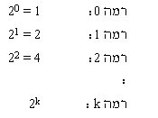



גובה עץ
מה הוא גובה העץ בעל n צמתים?
בעץ בעל k רמות יש צמתים ברמה האחרונה. בכל שאר הרמות (בהנחה שהעץ הוא עץ מלא יש צמתים. סה"כ לצורך ניתוח היעילות ניתן להגיד שיש
צמתים.
© המרכז להוראת המדעים האוניברסיטה העברית בירושלים

Slide 56
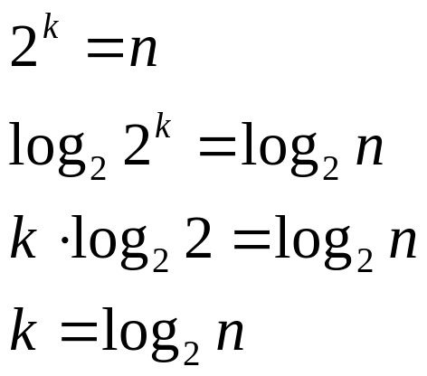
גובה עץ
אם יש צמתים,אזי נפתור את המשוואה:
נוציא log משני האגפים :
ניתן להתעלם מהבסיס של הlog (כי זו גם הכפלה בקבוע) ולטעון שמספר הרמות הוא O(logn)
© המרכז להוראת המדעים האוניברסיטה העברית בירושלים

Slide 57
מיון בעזרת עץ-חיפוש-בינרי
שאלה:
סרקו את עץ-החיפוש-הבינרי בסדר תוֹכי:
האם תמיד סריקה בסדר תוֹכי
מחזירה סדרה ממוינת? נמקו.
15
6
26
5
9
30
8
29
כתבו פעולה המקבלת עץ-חיפוש-בינרי ומדפיסה את איבריו בצורה ממוינת בסדר יורד.
© המרכז להוראת המדעים האוניברסיטה העברית בירושלים

Slide 58
יעילות המיון בעזרת עץ-חיפוש-בינרי
בניית עץ – לכל צומת מבצעים הכנסה : O(n log n)
סריקה תוֹכית – O(n)
יעילות המיון: O(n log n)
מיון כזה נקרא מיון-עץ
© המרכז להוראת המדעים האוניברסיטה העברית בירושלים

Slide 59
מבני נתונים לעומת טיפוסי נתונים מופשטים
מבני נתונים: רשימה מקושרת, עץ בינרי.
טיפוסי נתונים מופשטים כלליים: מחסנית, תור.
טיפוס נתונים מופשט שאינו כללי: רשימת תלמידים.
© המרכז להוראת המדעים האוניברסיטה העברית בירושלים

Slide 60
סוף
© המרכז להוראת המדעים האוניברסיטה העברית בירושלים

